Slide 1
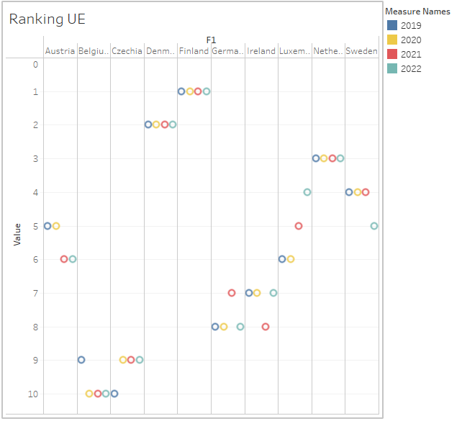
Szczęście w Unii Europejskiej?
Ranking przedstawia 10 najszczęśliwszych krajów UE.
Od 4 lat niezmiennie na pierwszych miejscach plasują się Finlandia, następnie Dania oraz Holandia.
Warto jednak zauważyć, że Luxemburg z roku na rok jest w rankingu coraz wyżej.

Slide 2
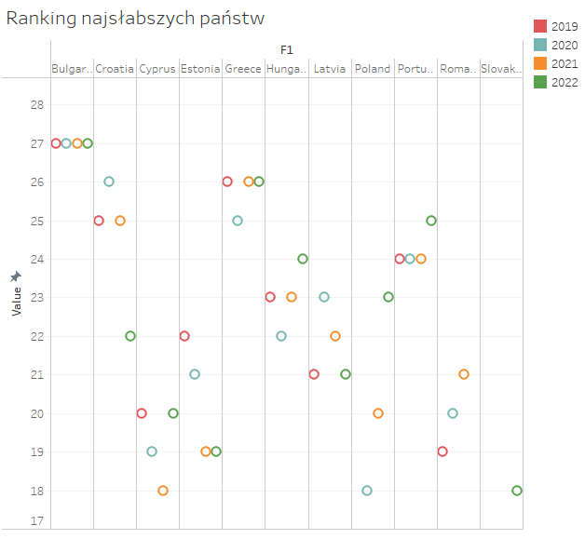
Które kraje mają mniej szczęścia?
Na ostatnim miejscu od 4 lat jest Bułgaria.
Kolejne miejsca należą do Grecji i Chorwacji.
Polska w 2019 roku zajmowała 16 miejsce i z roku na rok spada w rankingu.

Slide 3
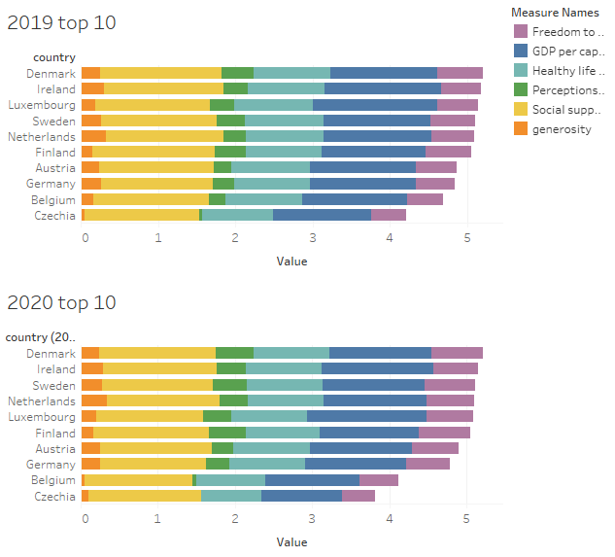
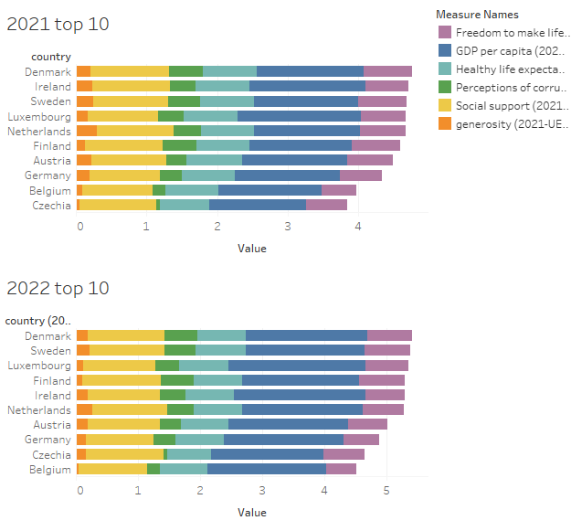
Jak Europejczycy oceniają szczęście?

Slide 4
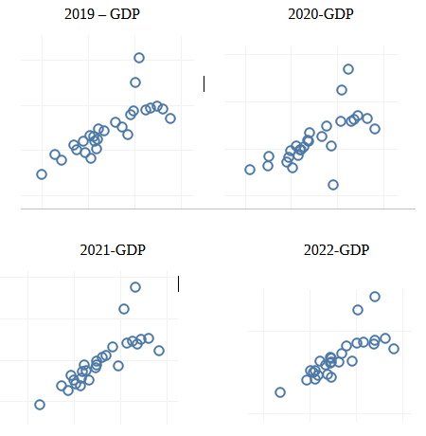
Co miało największy wpływ na wyniki?

